Slide 1

GDTE
全球数字贸易博览会
DT评选操作手册

Slide 2
Contents
目录
账号登录
DT奖最具投资价值奖企业填报表
DT奖参评展品填报表

Slide 3

账号登录

Slide 4



一、访问官网
1、访问大会官网：https://www.gdte.org.cn, 点击导航栏数贸在线，
或访问：https://www.gdteonline.com, 进入数贸在线网站；或访问数贸会小程序。
PC/H5
微信小程序
支付宝小程序

Slide 5

二、进入参展商注册
2、展商/首发首秀注册完成后，点击展商登录
注：如登录后，帐号还在审批状态，请耐心等待审批或者寻找对应馆长或首发首秀联系人进行审批。

Slide 6
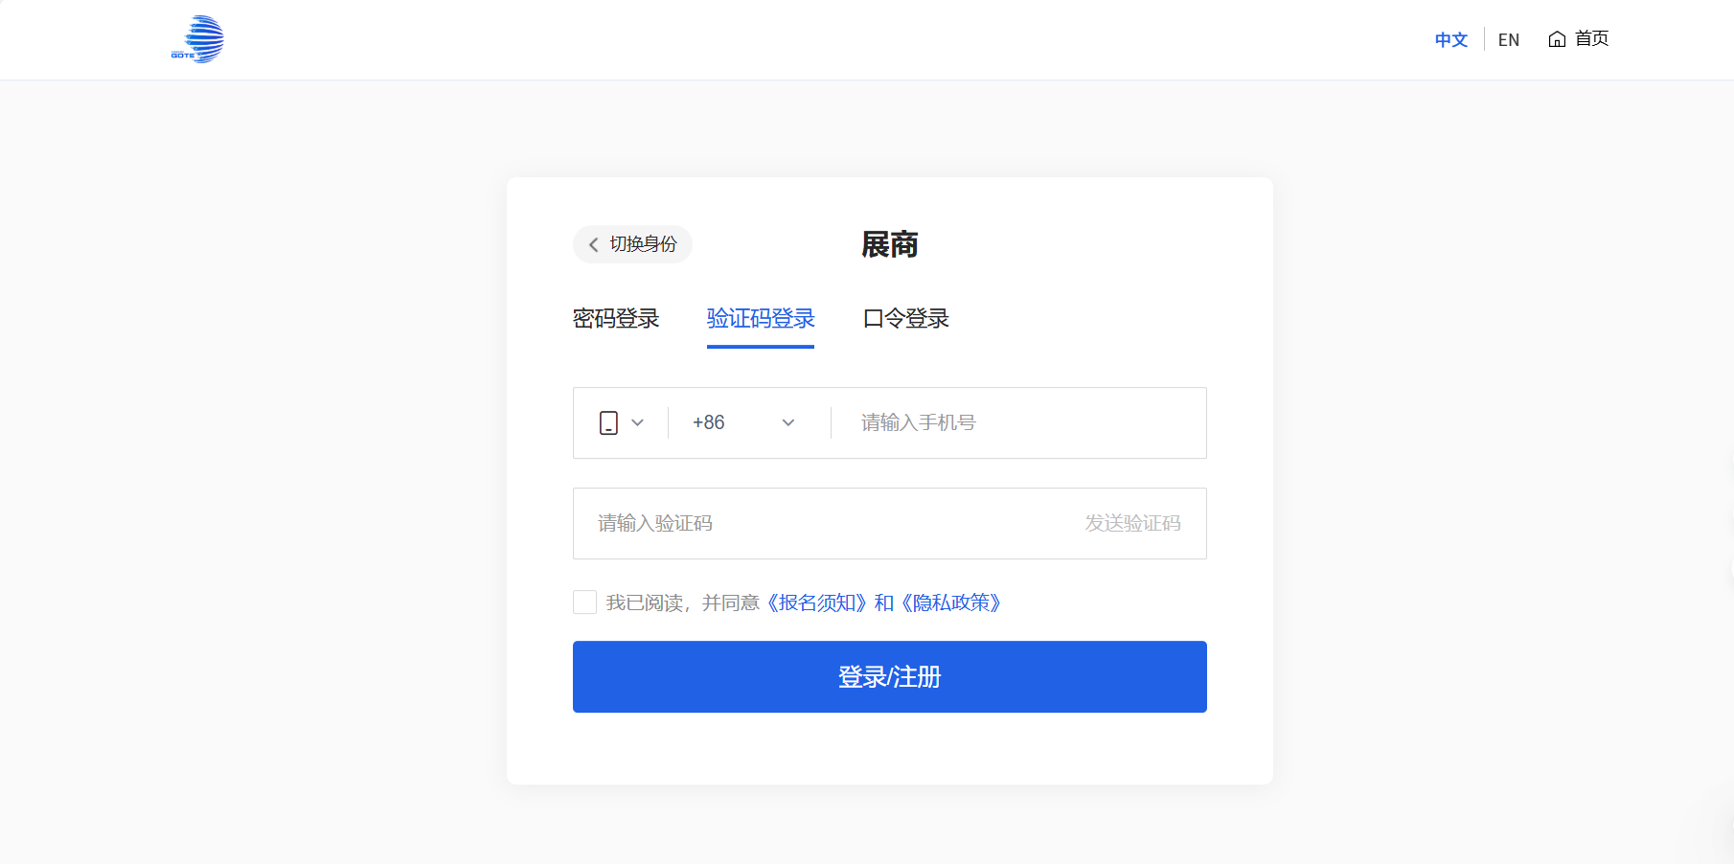
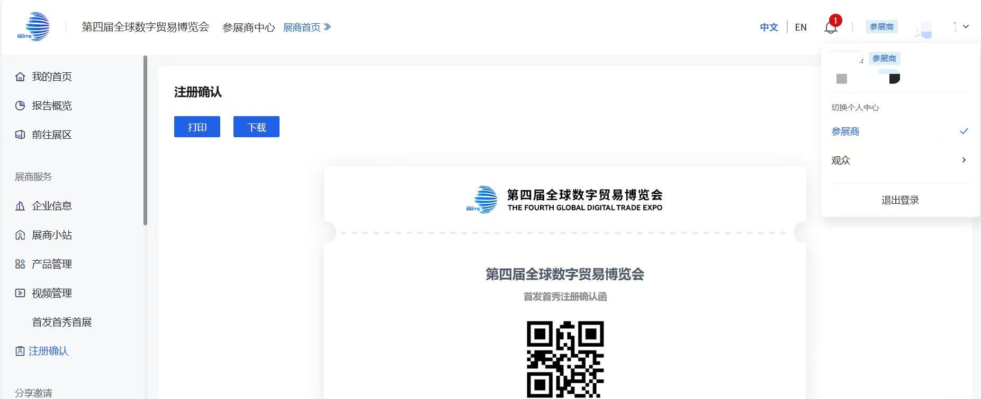
三、参展商注册
3、登录操作
展商/首发首秀注册完成后，选择展商登录平台，进入参展商中心。
注：若企业联系人有注册过第四届数贸会观众/客商等身份，登录后需在右上角个人中心切换身份。

Slide 7
DT奖最具投资价值奖企业填报表

Slide 8
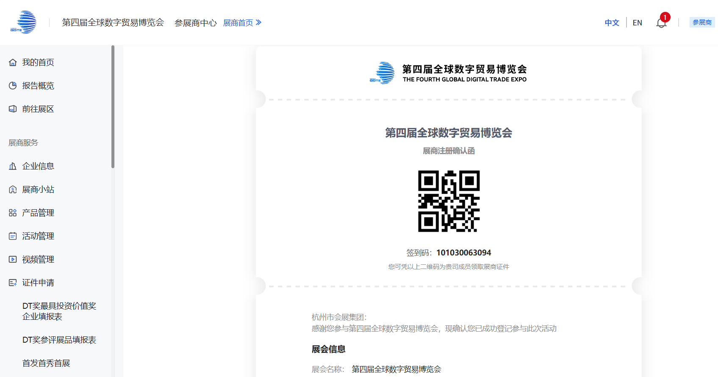
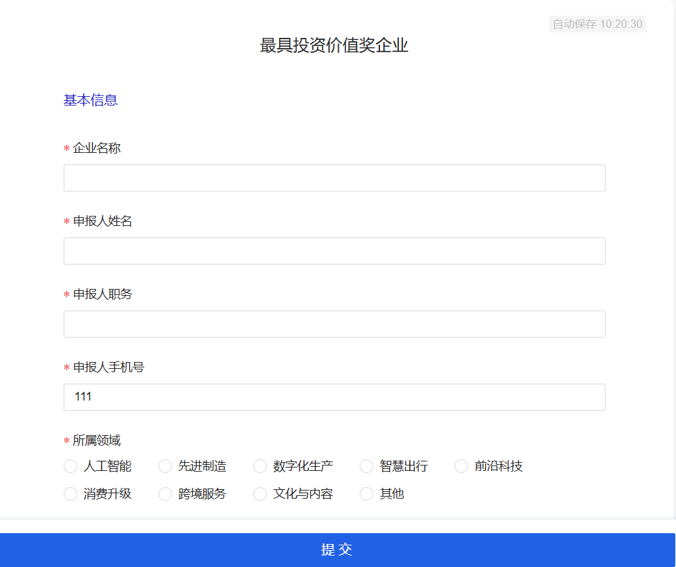
一、DT奖最具投资价值奖企业填报表
注册信息审核通过后，进入参展商中心，点击【展商服务】-【DT奖最具投资价值奖企业填报表】，填写“最具投资价值奖企业”表单。

Slide 9
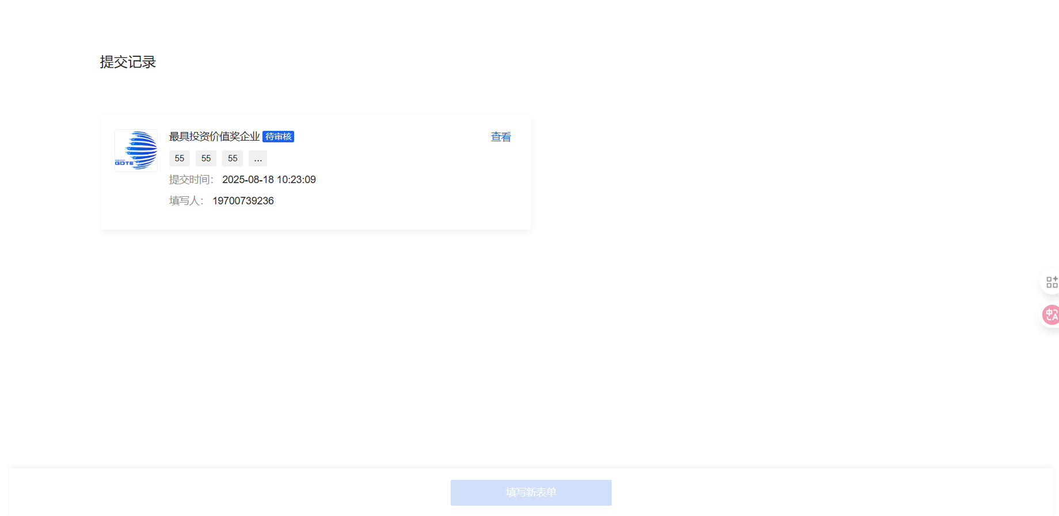
一、DT奖最具投资价值奖企业填报表
信息确认无误提交后，会显示提交记录。

Slide 10
DT奖参评展品填报表

Slide 11
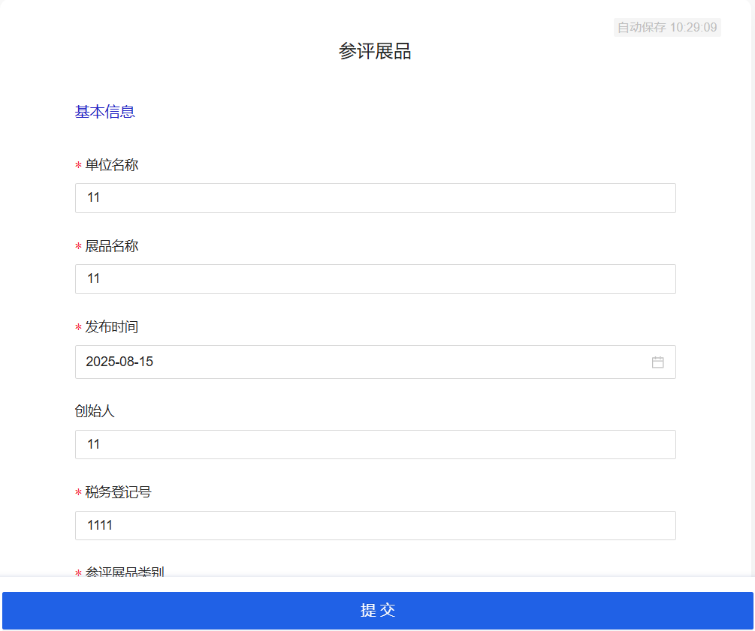
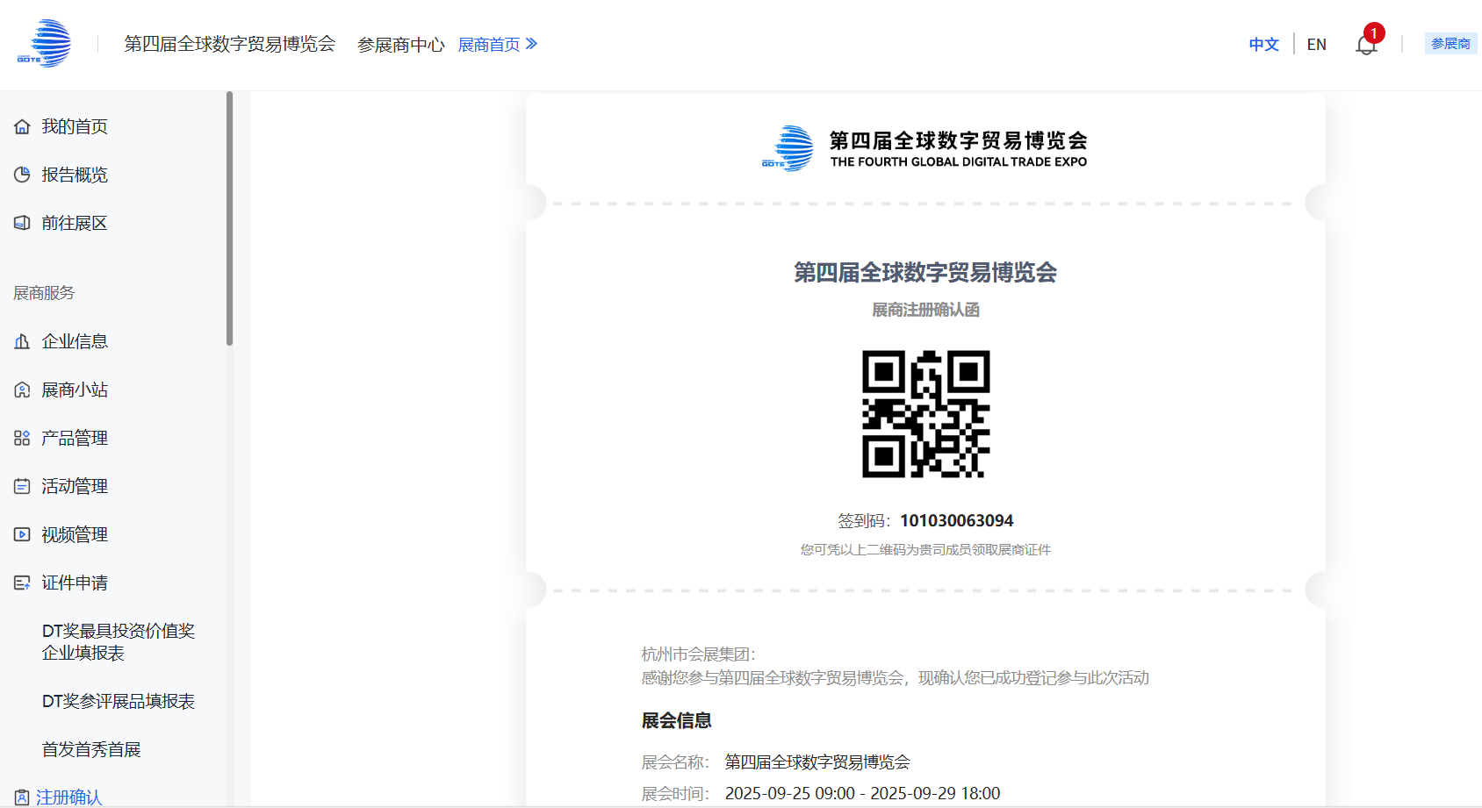
一、DT奖参评展品填报表
注册信息审核通过后，进入参展商中心，点击【展商服务】-【DT奖参评展品填报表】，填写“参评展品”表单。

Slide 12
一、DT奖参评展品填报表
信息确认无误提交后，会显示提交记录。

Slide 13
第四届全球数字贸易博览会
欢迎您！

